Slide 1
『身近な疑問』とその実現可能性
5月13日７校時 SS課題探究

Slide 2
本日のテーマ
①実現可能性を判断する視点を知る
②身近な疑問、興味関心から探究のテーマの候補を見つける

Slide 3
【復習】探究活動と調べ学習の違い
探究活動
疑問を持ち、実験や調査で検証
調べ学習
疑問を持たず、製作や調べるだけ
問いを立てる！⇒良いと問いとは？？
Notes:
つまり、
探究活動は、疑問を持ち、実験や調査でその疑問について検証していくのに対し
調べ学習は、疑問を持たず、調べたり作ったりするだけになります。
これから1年間以上かけて行うのは探究活動なのでよく覚えておいてください。
探究活動とそうでない活動の大きな違いは・・・疑問をもつことです

Slide 4
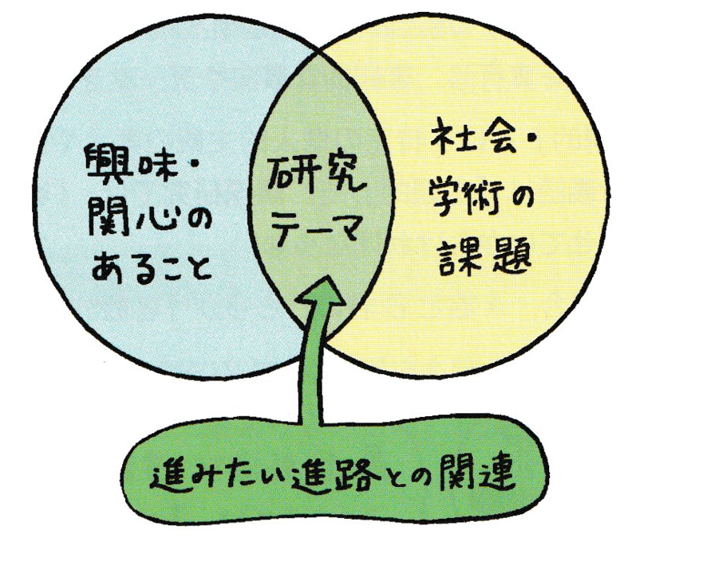
【復習】探究活動とは
身近な疑問
意義
※実際に研究できるのか
実現可能なのか半判をする
Notes:
興味あることは携帯で調べていてもあっという間に時間が過ぎていくものです。

Slide 5
身近な疑問から始まる探究
・身近な疑問 = 日常で感じた「なぜ？」
・全ての疑問が「すぐ探究のテーマになる」
わけではありません！！

Slide 6
身近な疑問から始まる探究
・身近な疑問について
①わかっていることを調べ尽す
②実際に探究できるのか（実現可能性）
を判断する必要がある

Slide 7
できるか（実現可能性）を考える
１．探究可能かどうか？
・場所・時間・費用・道具などは揃っているか
・科学的に実証できるか？
（実験・観察・データ分析など）
２．1年かけて取り組むことができるか？

Slide 8
例えば
疑問：節電するための最も効果的な方法とは？
１．実証：消費電力を測定できる
２．道具：家庭で調べられる
疑問：ブラックホールができるメカニズムとは？
できない
Notes:
探究活動とは
関心のある事柄について、課題を見つけ、課題を解決する活動をすることです。

Slide 9
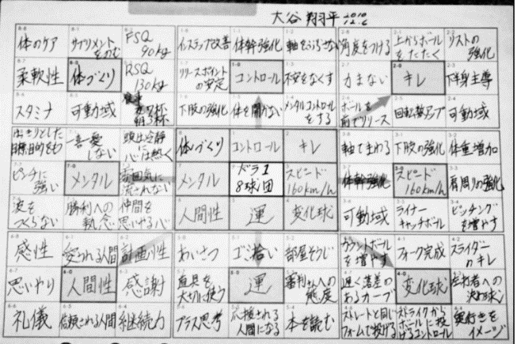
マンダラートとは
教科書
大谷
Notes:
このようにせっかくの疑問も

Slide 10
マンダラートとは
Notes:
このようにせっかくの疑問も

Slide 11
Notes:
このようにせっかくの疑問も

Slide 12
[課題１]に取り組む（個人）
マンダラートを使って、興味があることをワークシートに書き出してみよう。

Slide 13
[課題２]振り返り
今日の振り返りを記入しましょう。
→本日、ワークシートは回収です。

Slide 14
[振り返りのポイント]
①マンダラートを振り返り、自身の興味関心の共通点など見つけよう。
②新たに気になったキーワードで疑問をつくってみよう

Slide 15
[課題３]に取り組む
jugz3q3u
表示
classroom「６２期SS課題探究」に入り、
Google formのアンケートに回答する

Slide 16
次回からの予定
３－A 数学分野
３－B 化学分野
３－C 物理分野
３－D 情報収集
クラスごとに講座分かれて行います。

